Slide 1
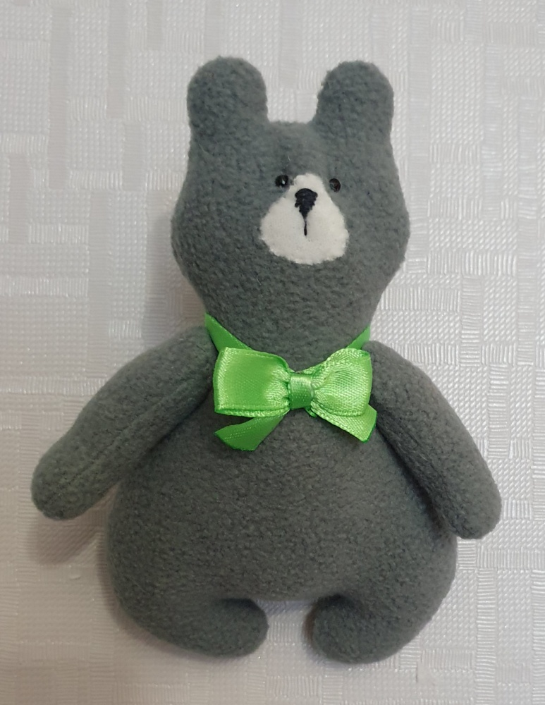
Муниципальное бюджетное учреждение дополнительного образования «Центр дополнительного образования»
Мишка
мастер-класс для учащихся начальной школы
Педагог дополнительного образования ВКК
Огнева Татьяна Вячеславовна
2022
Нижняя Тура

Slide 2
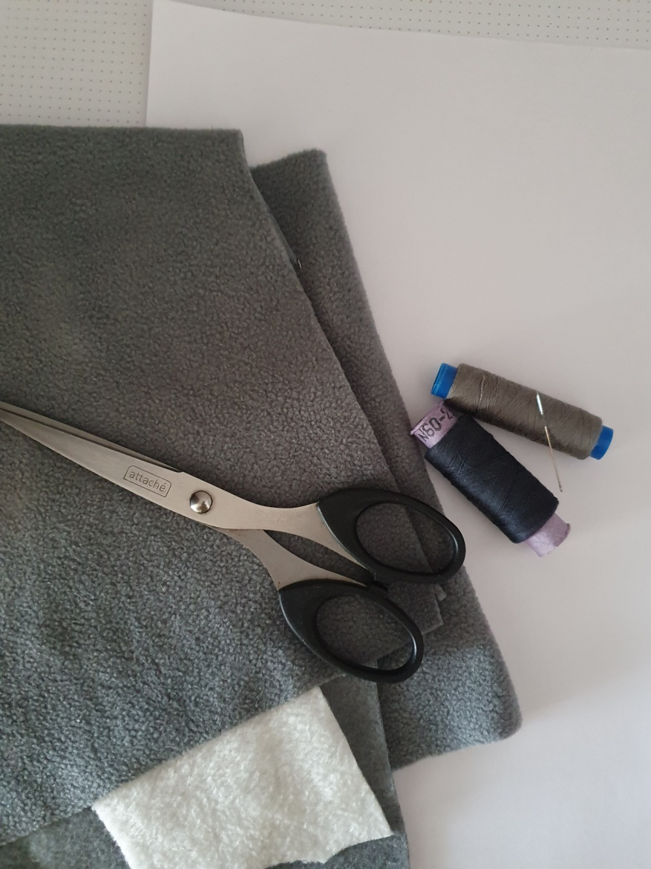
А давайте мы с вами сегодня сошьем замечательного Мишку. Я его увидела на картинке и полюбила. Решила, что очень хочу себе такую игрушку.
Для работы приготовьте:
Мягкую ткань (у меня флис);
Нитки, иглу;
Ножницы;
Наполнитель;
Бусины или стразы для глаз.
Не забываем об осторожном обращении с ножницами и иглой!

Slide 3
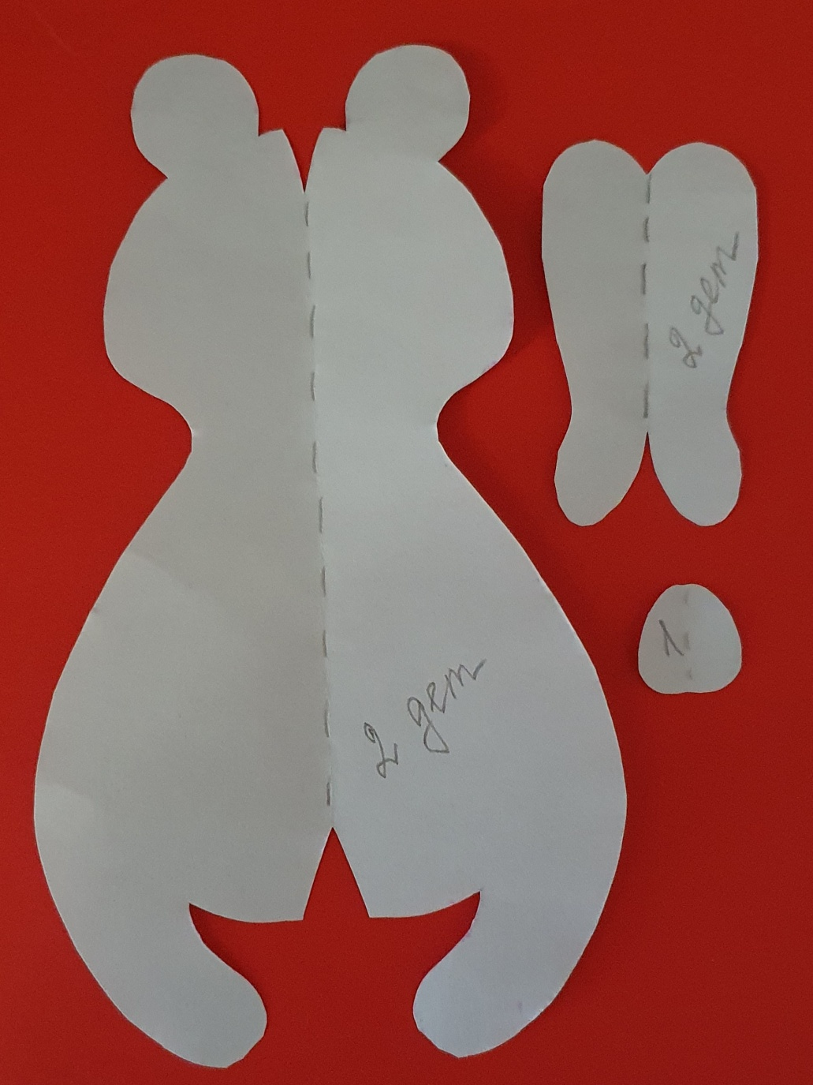
Выкройка показана на фото.
На ваше усмотрение можете сшить игрушку любого размера. Он может быть худеньким или толстеньким.
Если сложно построить выкройку самостоятельно- обратитесь ко взрослым за помощью. Не забудьте про волшебное слово)))

Slide 4
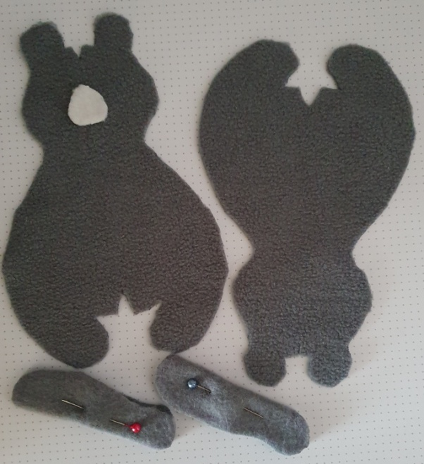
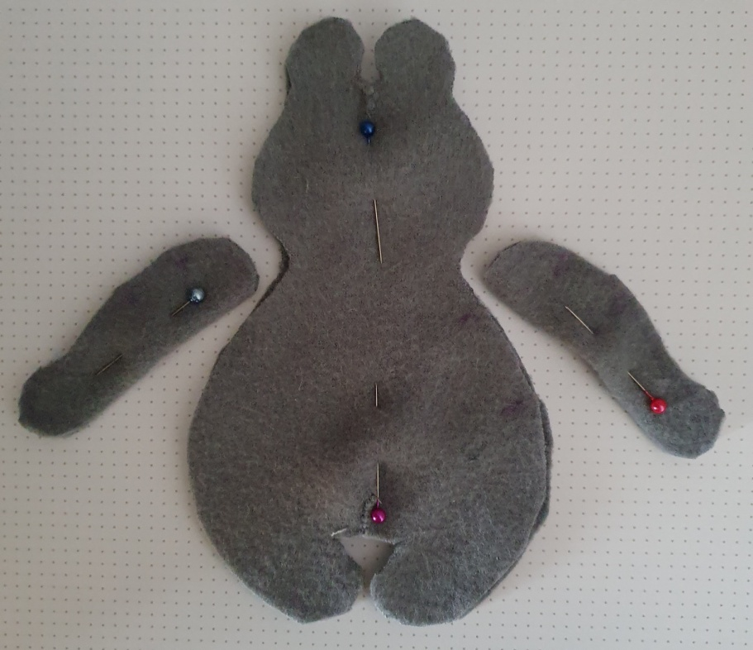
Выкраиваем две детали тела, 2 детали ручек цвета тела. И одну деталь мордашки контрастного цвета
Сшиваем (правильно сказать- стачиваем) вытачки между ушками и между ножками для того, чтобы Мишка был объемнее.
Скалываем попарно детали

Slide 5
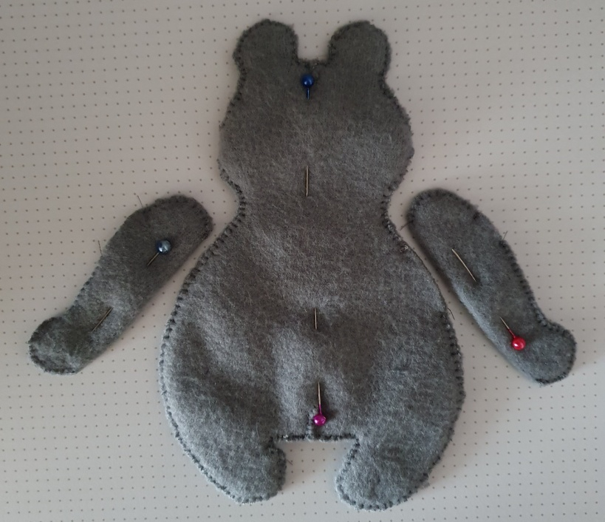
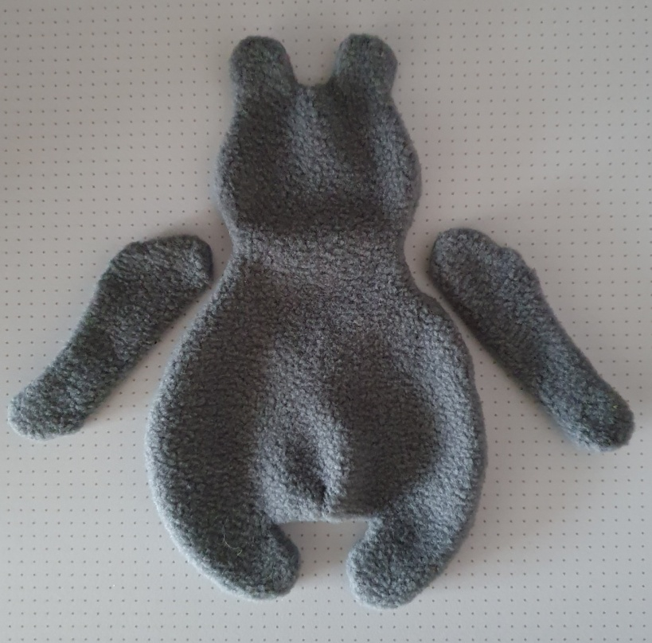
Сшиваем детали петельным швом.
Не спешите!
Шов должен быть ровным, мелким,
чтобы наполнитель не выглядывал из поделки.
Не забудьте оставить отверстия на всех деталях!
Аккуратно выворачиваем детали. Проверяем швы, не спешим)))

Slide 6
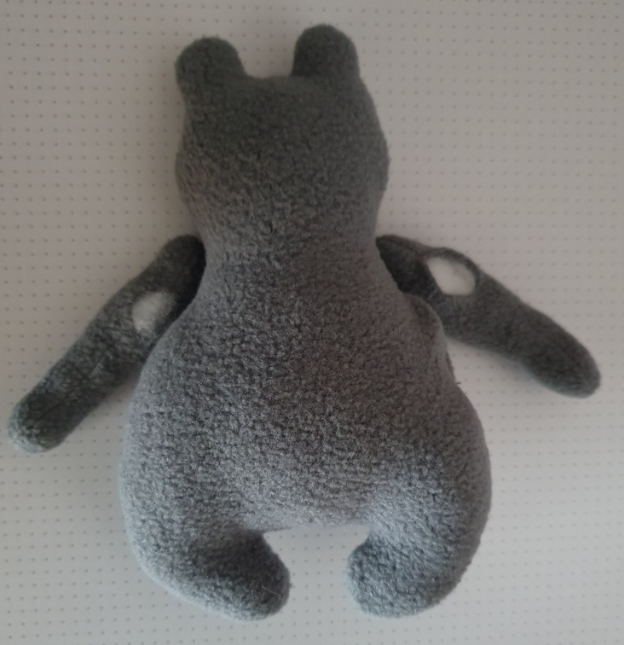
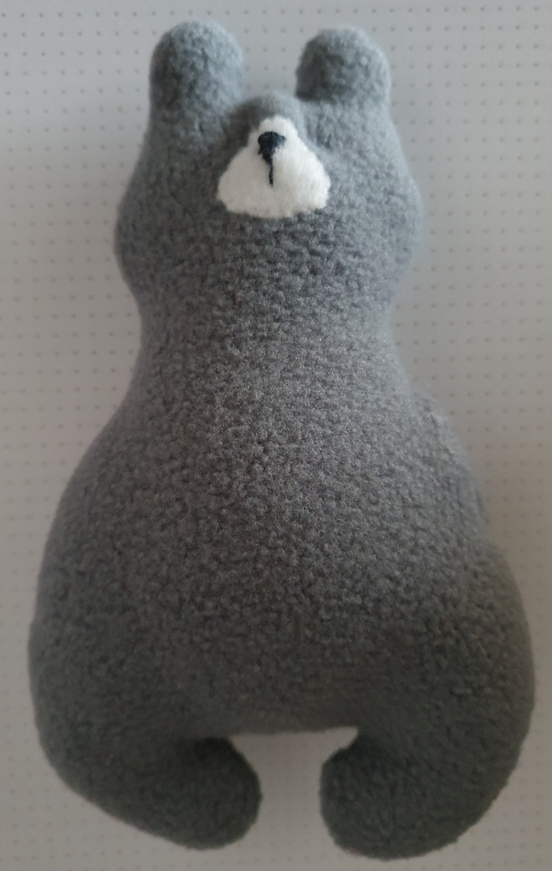
Детали набиваем плотно, не оставляем пустых мест. Проверьте ушки, ножки. С помощью наполнителя можно сделать толстеньким животик, выпуклым лицо.
Отверстие на туловище пока не зашиваем. Нам надо пришить мордашку, вышить на ней нос. Иглу вводим через отверстие на туловище, чтобы узелки спрятались внутри.
Если глазки будете пришивать, то и в этом случае пригодится это отверстие

Slide 7
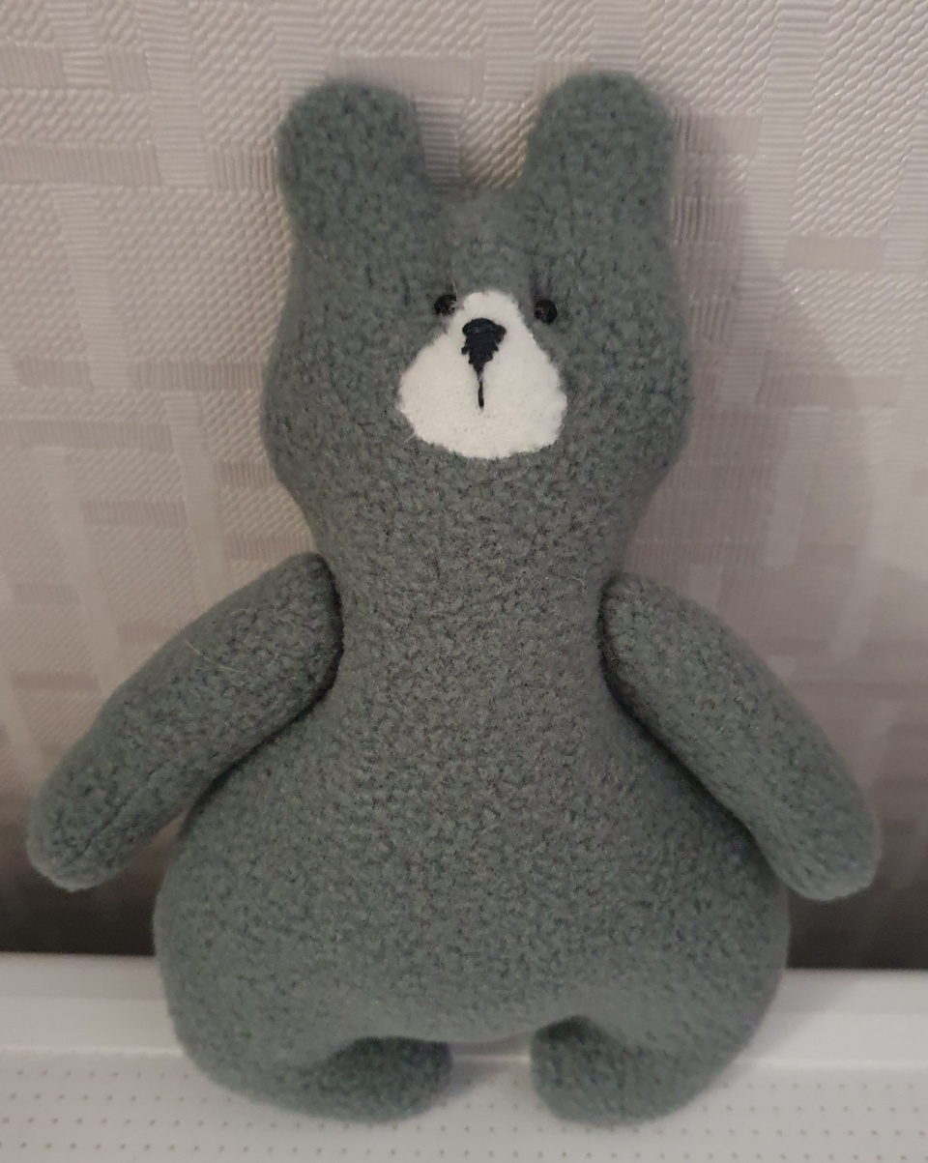
Я своему Мишке приклеила глазки-стразики.
Зашиваем отверстие в туловище. ПомнИте поделку, расправьте в ней наполнитель, чтобы не было комков. Придайте Мишке форму, которая вам нравится.
Пришейте ручки. Не надо пришивать их высоко, чтобы была видимость шеи. И не пришивайте их туго, чтобы они лежали свободно, не задирались.

Slide 8
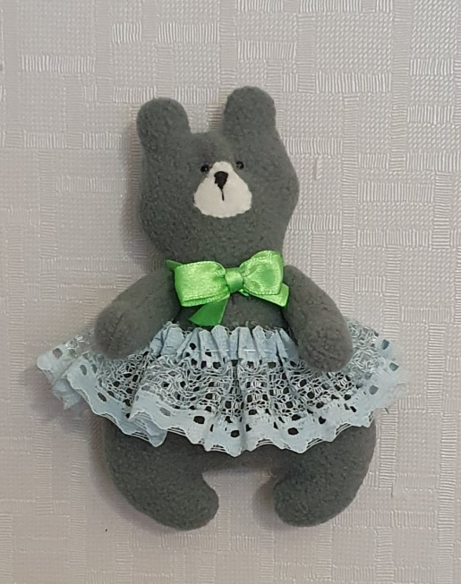
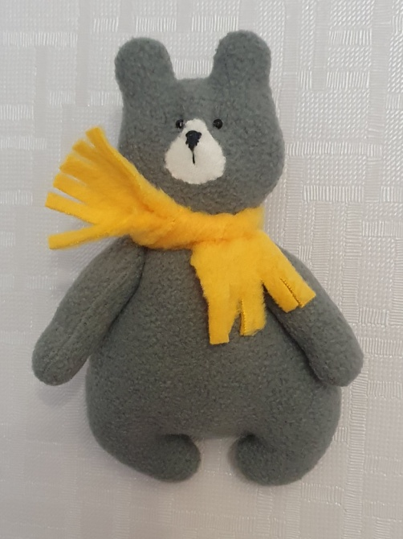
А теперь подумайте о мишкиных нарядах.
А может это вовсе не Миша,
а Маша в пышной юбочке?
Миша может модничать
в ярком шарфике
Или в элегантной бабочке
Успехов вам в работе!!!

